Slide 1
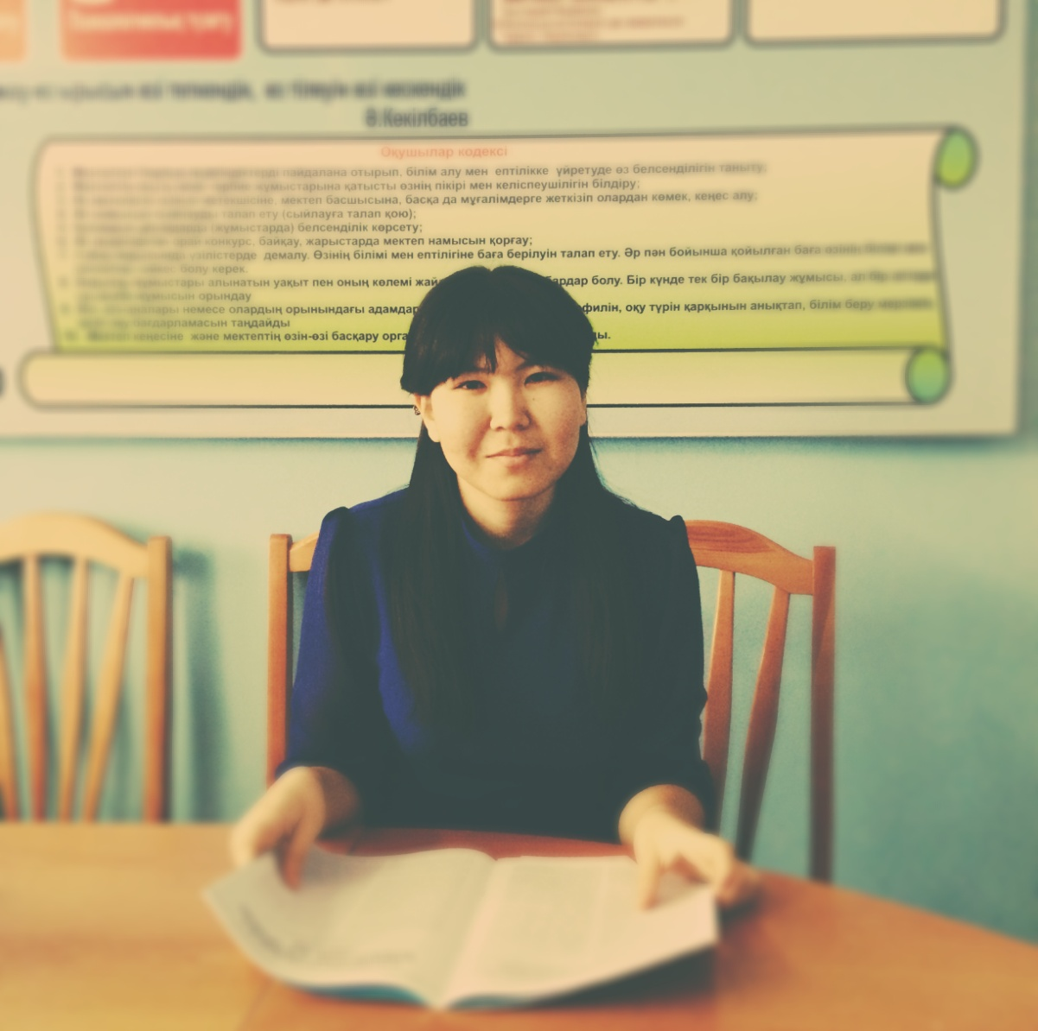
«Simpoll» бағдарламасын физика сабағын қашықтықтан оқыту кезінде қолдану
Маңғыстау облысы
Түпқараған ауданы
Жалау Мыңбаев атындағы мектеп-гимназиясының
физика пәнінің мұғалімі
Бекбаева Жайнагүл Маратқызы

Slide 2



Slide 3
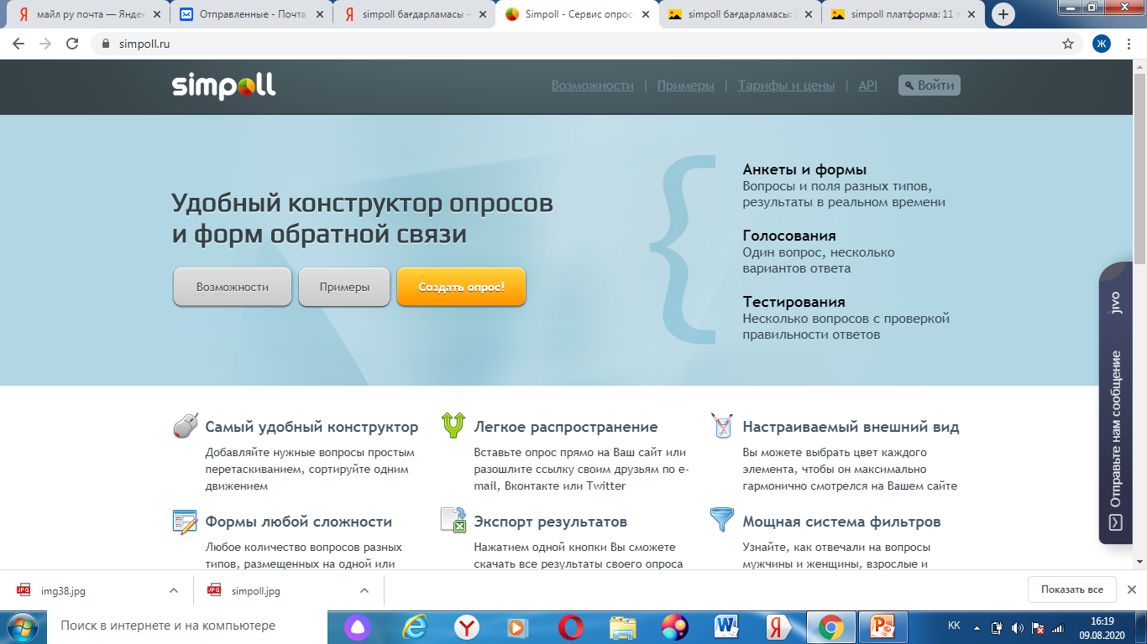
«Simpoll» бағдарламасы
Бұл бағдарлама 3 түрлі жұмыс жүргізуге арналған. Олар:
Анкета
Дауыс беру
Тест

Slide 4
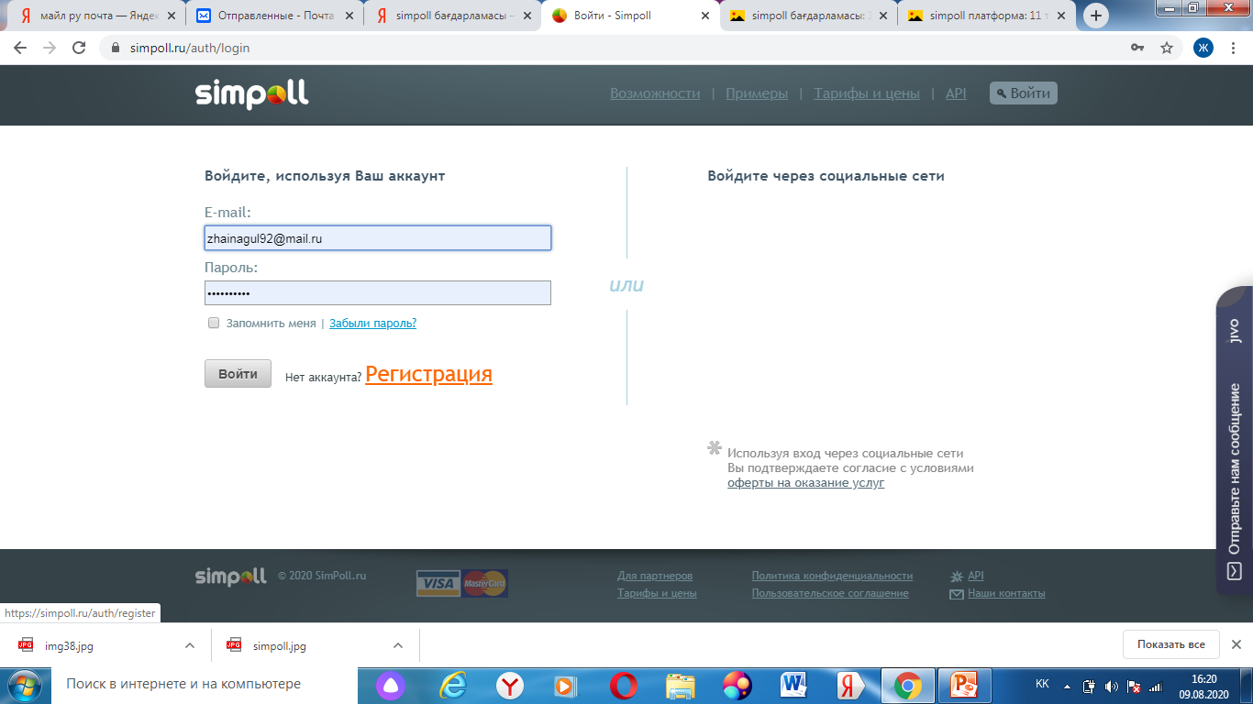
Тіркелу

Slide 5
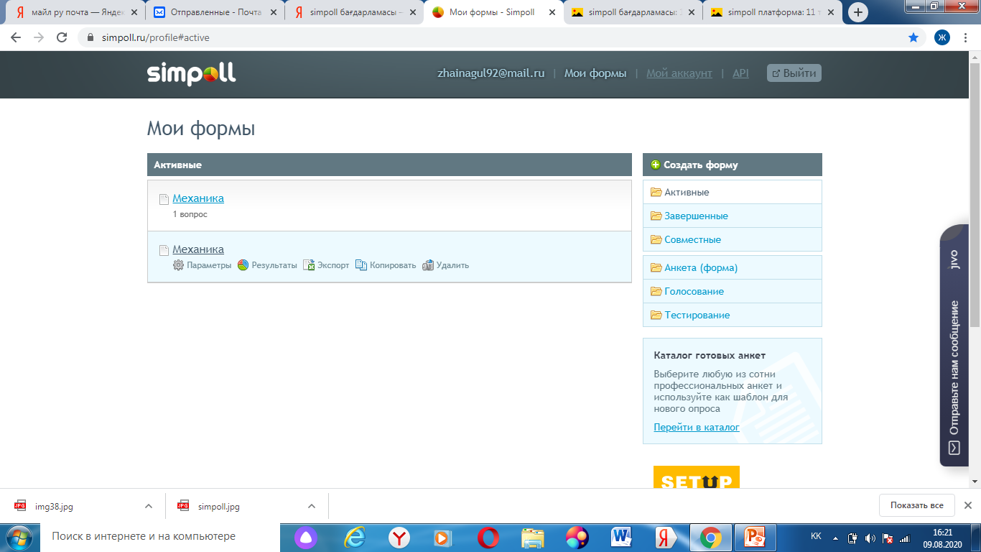
Тіркелген кейін өзіміздің жеке кабинетіміз ашылады. Әр түрлі анкета, тест құрастыру және дауыс беру формаларын жасай аламыз.

Slide 6
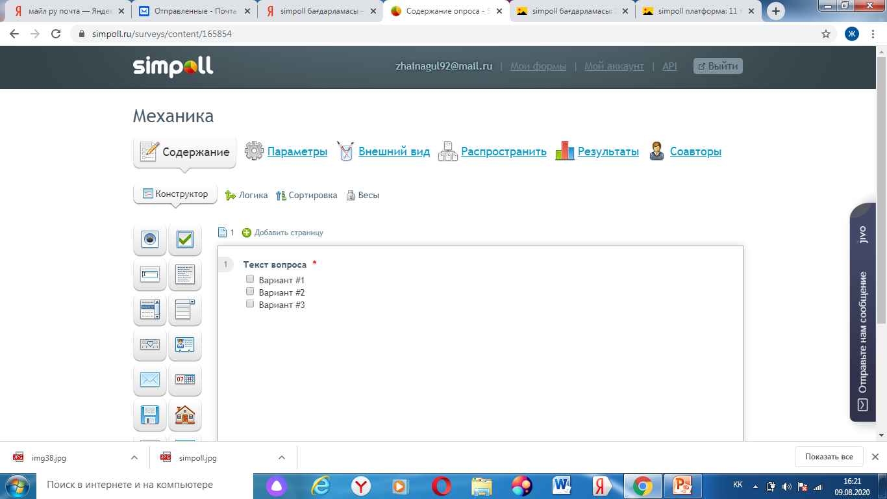
«Тест құрастыру» форматы
Бұл жерде біз өз керегімізге қарай «Тест құрастыру» жолдарын таңдаймыз. Бұл форматтың тиімділігі суреттер қолдануға болады.Оқушы таңдаған вариантты не үшін таңдағанын түсіндіріп жаза алады.

Slide 7
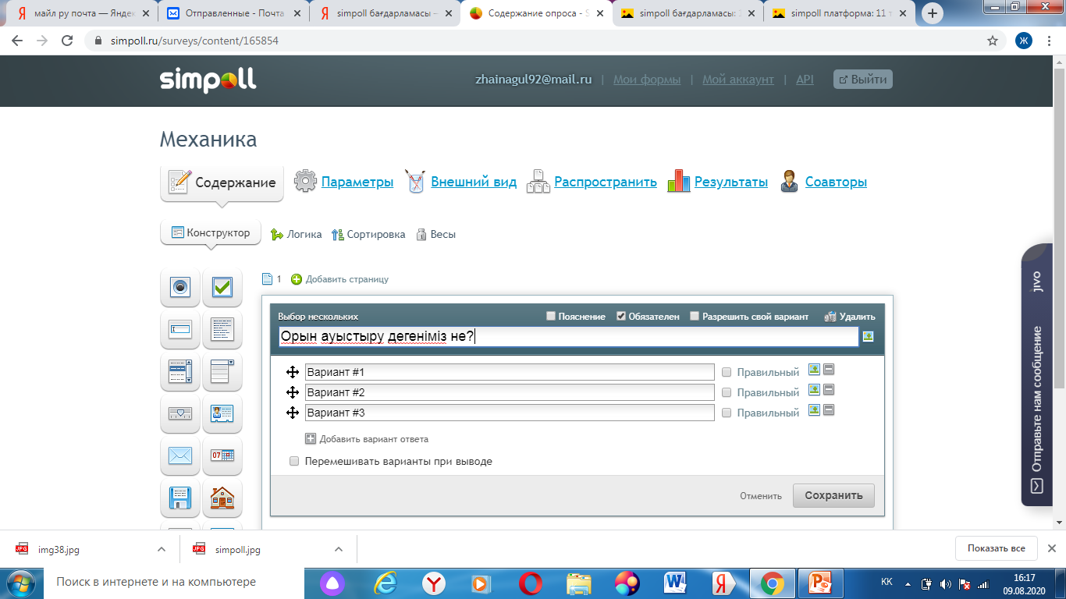

Slide 8
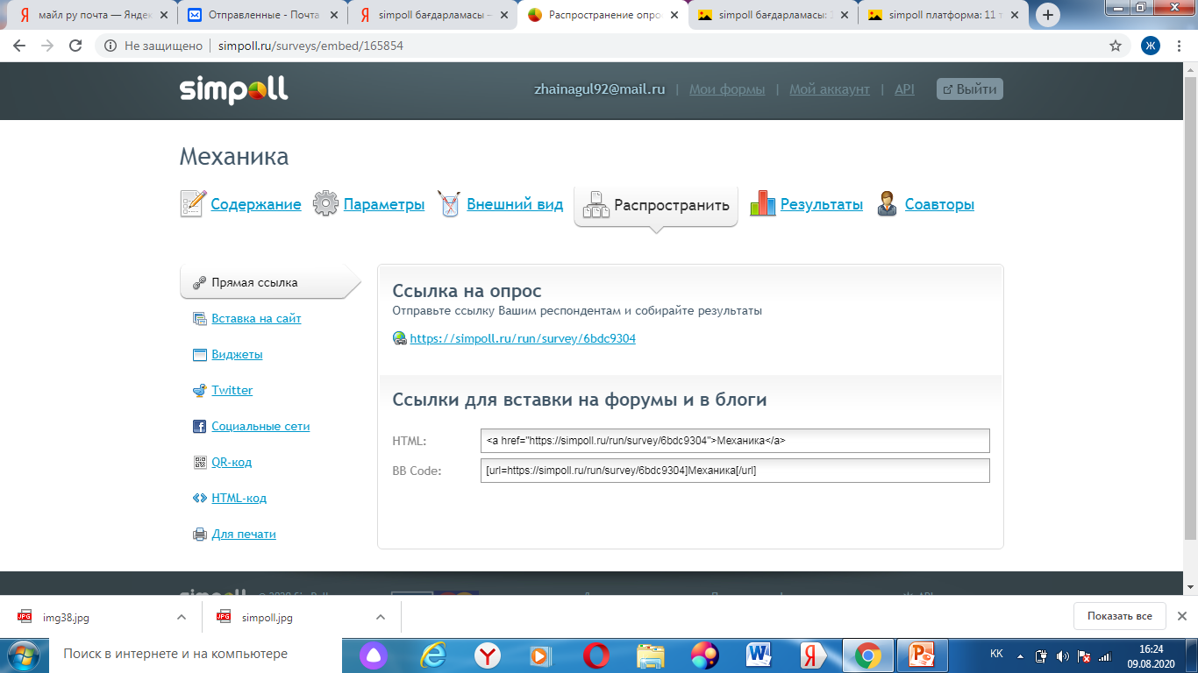
Тапсырманы оқушыларға тарату жолдары:
Белгіленген сілтемені көшіріп алып, кез келген әлеуметтік желімен таратуға болады.

